Slide 1
SARMİENTO ORTEZİ/PTB ORTEZİ ÖLÇÜ ALMA
Prof. Dr Serap Alsancak
Doç.Dr.Senem Güner
Öğr. Gör.Enver Güven
Öğr. Gör. Ali Koray Özgün

Slide 2
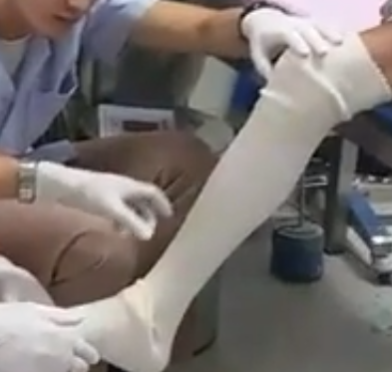
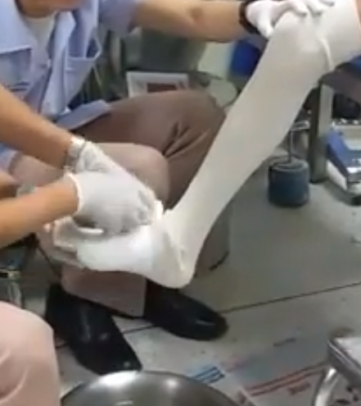

Slide 3
İşaretlemeler
Lateral ve Medial Malleol
Fibula Başı
Patellar tendon
Patella
Medial Tibial Plato
1.MT Başı

Slide 4
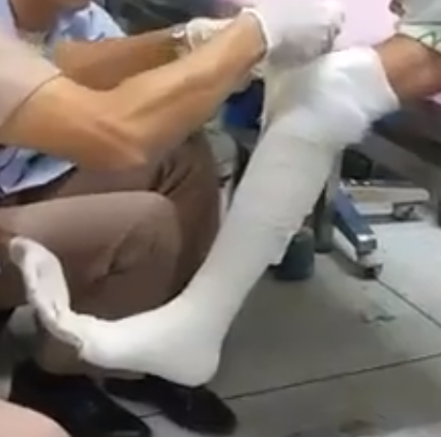
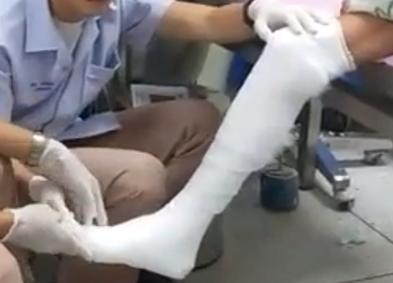

Slide 5
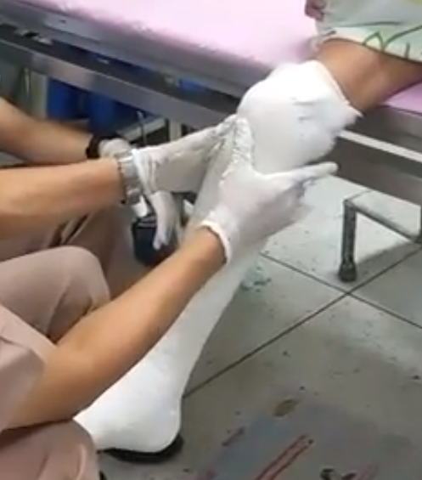
*Patellar Seki

Slide 6
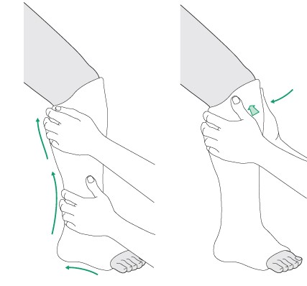

Slide 7
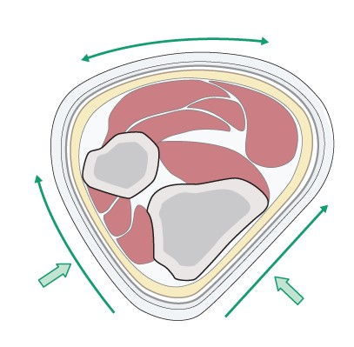

Slide 8
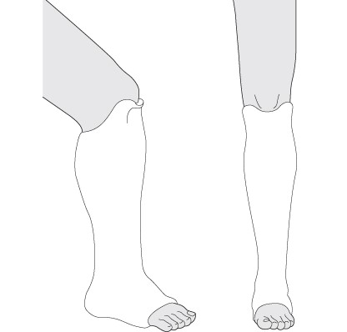

Slide 9
